Slide 1
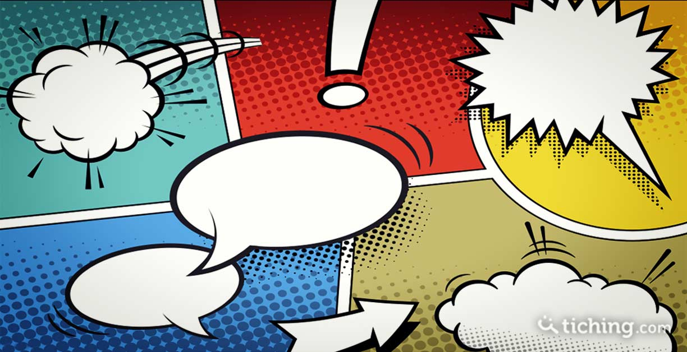
EL CÓMIC
6° BÁSICO - 2020

Slide 2
¿Qué es cómic?
Es un tipo de narración que se entrega por medio de imágenes que casi siempre van acompañadas de un texto, pero en ocasiones sólo se presentan imágenes.
Su finalidad es contar una historia y entretener.
Es de carácter narrativo, considerando que tiene la presencia de un narrador como emisor o relator de la historia; y evidencia el tiempo y la secuencia, enmarcada en viñetas.
Temas de las historietas:
Aventuras: Narra sucesos en los que por lo menos uno de sus personajes atraviesa por situaciones de riesgo.
Fantástico: Narra hechos imaginarios (Ciencia ficción, terror) cuyos personajes son generalmente producto de la fantasía.
- Humor: Narra un historia resaltando el lado cómico, risueño o ridículo de las cosas.

Slide 3
ELEMENTOS

Slide 7
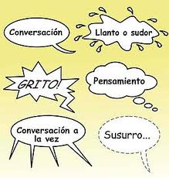

Slide 9
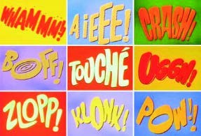

Slide 10
Sugerencia
Realizar un mapa conceptual o cuadro con los elementos del cómic.

Slide 11
ACTIVIDADES
Leer las páginas de su texto de estudio : 182, 184, 185,186,187,188, 189, 190,191
Responder en el cuaderno la página 192. (preguntas de la 1 a la 6)
Leer y responder páginas 194 y 195.
Leer cómic “Talma conoce Alma”, páginas 196 a la 199.
Crear o escoger un cuento, leyenda o mito y transformarlo en un cómic, no debes olvidar sus principales elementos.
Debes realizarlo en el cuaderno.

Slide 12
Debes enviar para revisión
Creación de Cómic.
Respuestas página 192.

